Slide 1

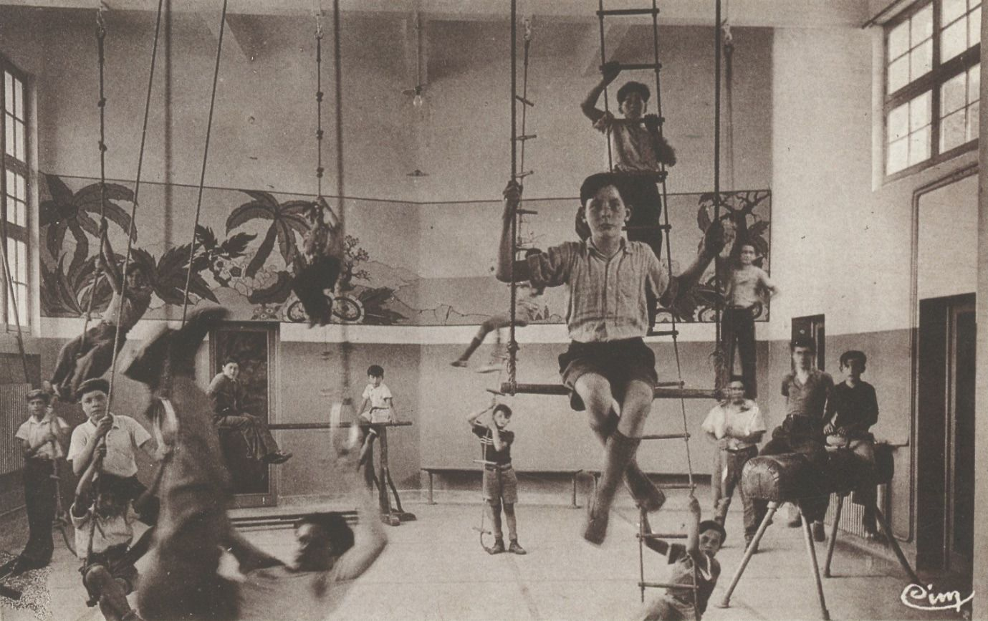
Fresques
En résumé,
C’est l’artiste peintre Jean Dospeux qui sera chargé de réaliser les frises décoratives dans les locaux de l’école maternelle et du gymnase.
Pour en savoir plus,
Dans le projet de janvier 1936, il est précisé que « les frises des classes de l’école maternelle représenteront des jouets, celles de la grande salle de récréation évoqueront les fables de la Fontaine et celles du gymnase, des scènes de sport et de théâtre ».
Jean Dospeux est né à Paris en 1896. Il étudie à l’Ecole Nationale Supérieure des Beaux-Arts de Paris et est diplômé Artiste Peintre-Décorateur.

Slide 2
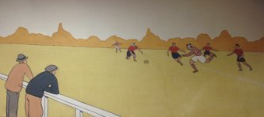
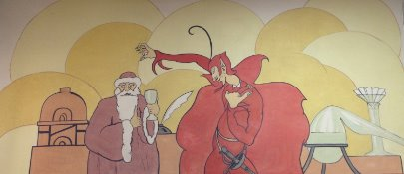
Il s’installe à Saint Raphael en 1923-24 où il est chargé de la décoration de l’Hôtel du Golf de Valescure.
Il sera professeur de dessin de l’Ecole des Myrtes à Saint Raphaël.
Il illustrera de nombreux menus pour les palaces de la Côte d’Azur (Cannes, Nice, Monaco…), réalisera des cartes postales et décorera plusieurs appartements.
En 1925, il est initié Apprenti dans la Grande Loge de France, à l’Orient de Cannes. Le Temple est en construction et Jean Dospeux va être chargé par le Vénérable Maître de le décorer.
Passionné par l’époque médiévale et par l’Egypte Ancienne, il va consacrer l’année 1927 (alors qu’il vient tout juste d’être initié au grade de Compagnon) à décorer l’ensemble des locaux du nouveau Temple, consacré le 18 mars 1928.
En 1928 Jean Dospeux crée la Loge Le Niveau à Saint Raphael. En1953, il va de nouveau se consacrer à la décoration de ce qu’il considèrera comme ‘’Son Temple’’.
*Source : Archives départementales du Var : E dépôt 88 4M1 à 4M6, les écoles.

Slide 3
